Slide 1
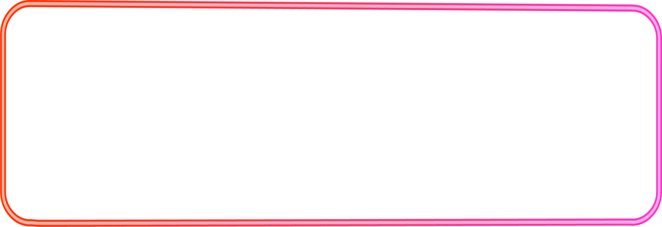
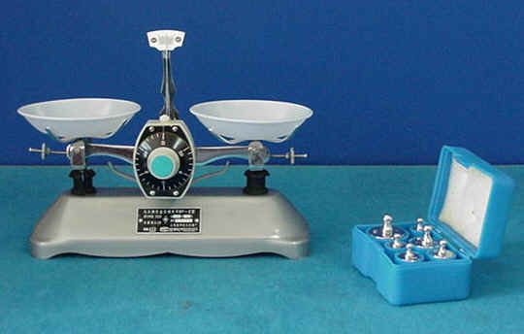
义 务 教 育 教 科 书
物理 八年级 上册
第六章 质量与密度
1.质量

Slide 2

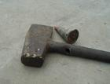
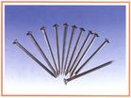
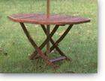

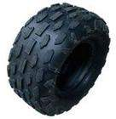
试一试
请把下列物体分分类，说出根据什么理由来分类，分为几类？
铁钉
椅子
铁锤
桌子
自行车轮胎
汽车轮胎

Slide 3
汽车轮胎
自行车轮胎
橡胶
铁钉
铁锤
铁
桌子
椅子
木
由
物质
物体
组成

Slide 4
想一想
铁钉
自行车轮胎
椅子
铁锤
汽车轮胎
桌子
含有的物质少
含有的物质多

Slide 5
一、质量
自然界中的一切物体都是由物质组成的，组成物体的物质有多有少。
1.定义：物体所含物质的多少叫做物体的质量。

Slide 6
物理学中的质量与日常生活中说的“质量”的意义是否相同？
不同
在日常生活中，人们常用 “质量”来表示工作的好坏、产品的优劣。
物理学中的质量指物体所含物质的多少。

Slide 7
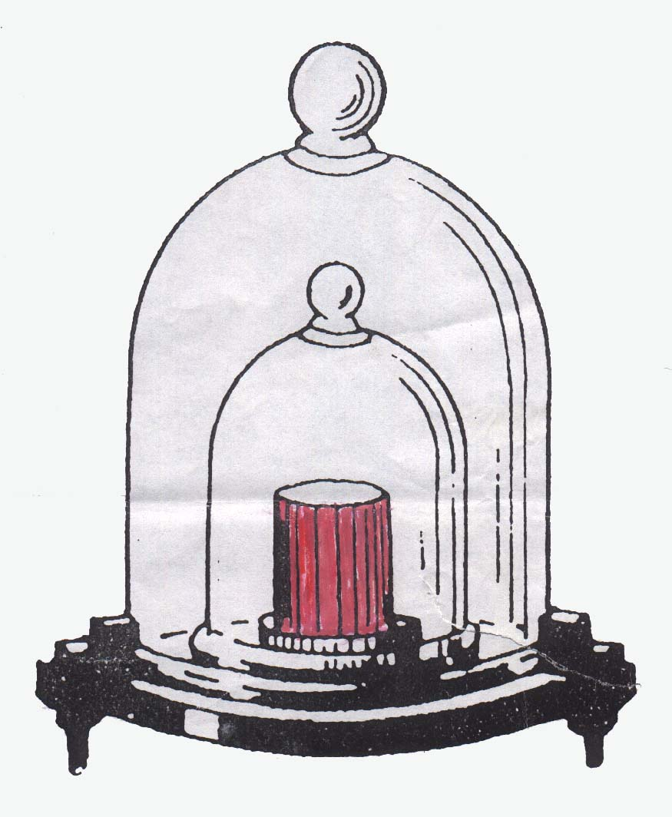
2.质量的单位
千克
kg
质量的国际单位是 ; 符号: ．
最初法国规定在4℃时1dm³纯水的质量为1kg．后来用铂铱合金制成一个高度和直径都是39毫米的圆柱体，在1819年国际计量大会上被批准为国际千克原器．它现今保存在巴黎的国际计量局里。

Slide 8
常用单位：
比千克大的单位：
比千克小的单位：
吨（t）
克（g） 毫克（mg）
单位进率
1t= kg 1kg= g 1g= mg
1000
1000
1000

Slide 9
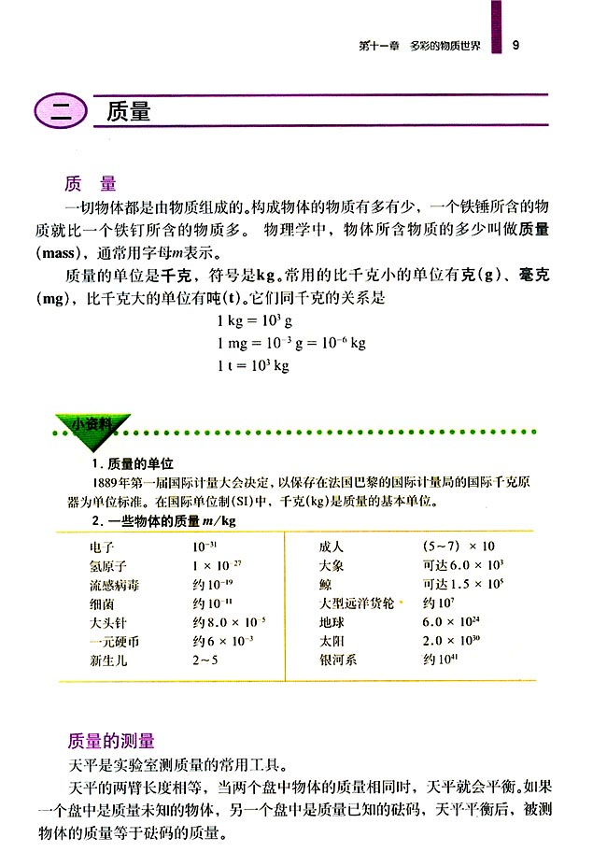
一些物体的质量m/kg

Slide 10
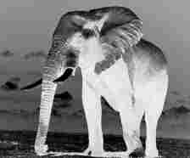

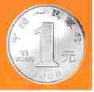
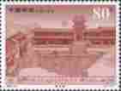
一枚1元硬币质量约10__
一头大象质量约5__
g
t
一张邮票质量约50__
一个中学生的质量大约是50___
kg
mg
生活中的物理

Slide 11
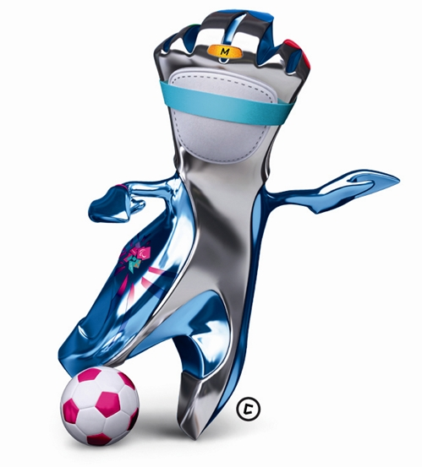
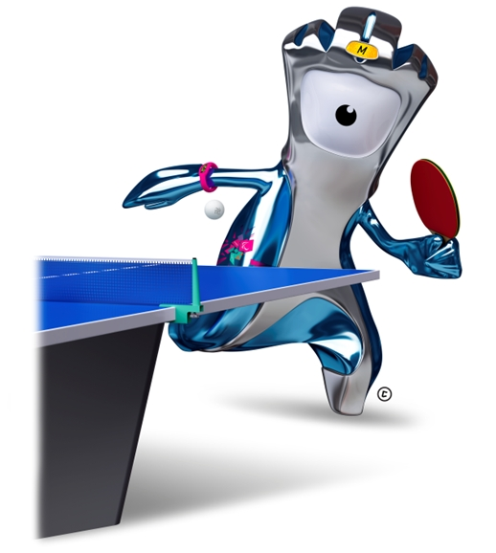
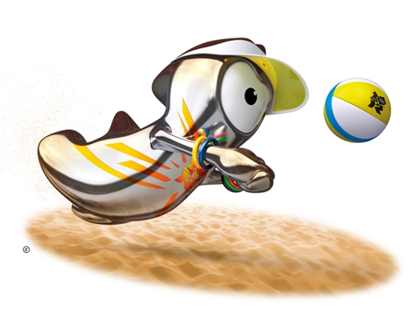
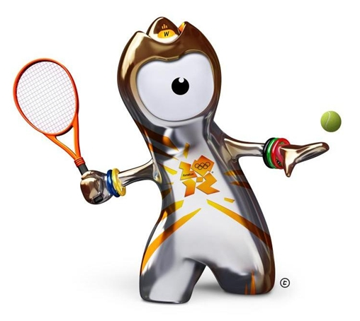
例：第三十届奥运会于2012年在英国伦敦举行，这也是伦敦第三次举办奥运会。如图所示是伦敦奥运会上几种球类运动的标志。根据你平时的观察和了解，你认为质量约为2.7g的是（ ）
B
A.足球
B.乒乓球
C.沙滩排球
D.网球

Slide 12

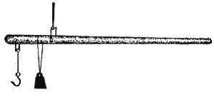
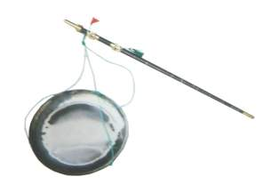


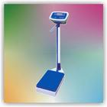
二、质量的测量：秤

Slide 13
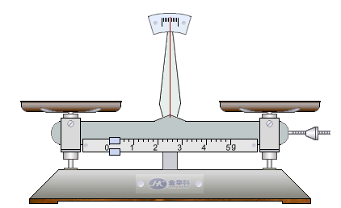
托盘天平
指针
分度盘
托盘
横梁
平衡螺母
标尺
游码
底座

Slide 14
托盘天平使用前：三点注意：
A.被测物体的质量不能超过天平的最大称量，取放物体或加减砝码时应轻拿轻放，砝码要用镊子夹取，不准用手拿，以免因为手上有汗而腐蚀砝码。
B.要保持天平和砝码的干燥、清洁。不能把潮湿的物品或腐蚀性的化学药品直接放在天平盘内。
C.天平调好后，天平左右盘互换或移动了位置，要重新调节平衡。

Slide 15

托盘天平的使用
放：将托盘天平水平放置
拨：将游码拨回标尺左端的零刻度线处
调：调横梁两端的平衡螺母使横梁水平平衡（左偏右调）
称： 左物右码
（从大往小加砝码，目的减少加减砝码次数）
读： 砝码+游码
收: 先收物体再收砝码，最后将游码归零

Slide 16
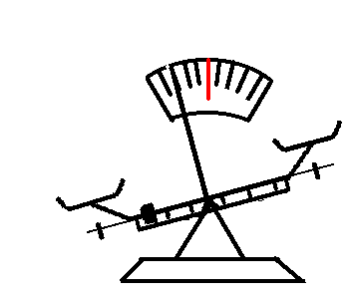
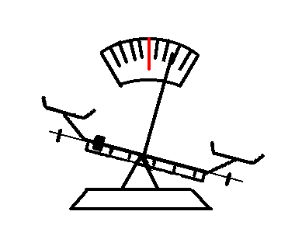

指针偏左，
左边重，
往右调。
甲图
平衡螺母的调节
指针偏右，
右边重，
往左调。
左偏右调
乙图
右偏左调

Slide 17
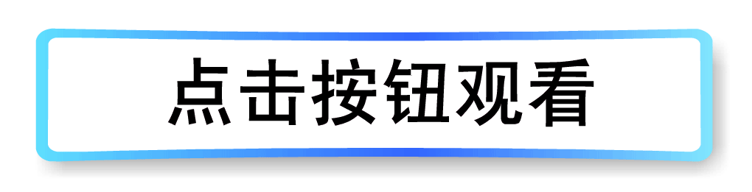

Slide 18
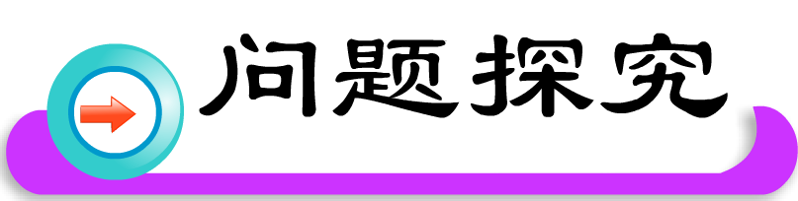

思考一
游码读数时应以哪一侧为准？
下图游码读数为_____克。
左侧
2.4

Slide 19
思考二
如果物体和砝码放反了，应该怎样读数？
砝码
物体
左盘物体质量=右盘砝码质量+游码所对应的示数
右盘物体质量=左盘砝码质量－游码所对应的示数

Slide 20
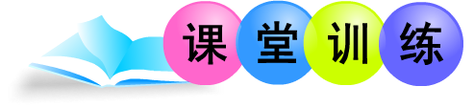
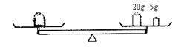
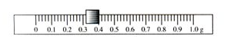
1. 用天平测量一个物体的质量，所用砝码和游码如图，物体的质量是多少？
25.32g

Slide 21
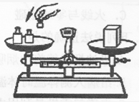
2.（2010·铜仁中考）观察如图天平的使用，操作错误有哪些，写两条。
解析：按照天平使用规则，砝码添加完毕前，标尺上的游码应在零刻线位置，应该是“左物右码”放置，不能用手直接拿砝码.
答案：（1）用手直接拿砝码；（2）砝码与被称物体在盘中位置放反；（3）标尺上的游码未放置到零位置。

Slide 22
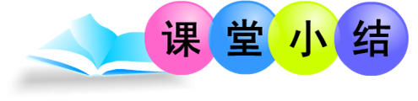
1.质量的概念：物体所含物质的多少。
2.质量的性质：质量是物体的一种属性，不随物体的形状、状态、位置的改变而改变。
3.质量的测量---天平的使用。
观察——放——调——测量——读数

